Slide 1

ОТКРОВЕНИЕ
И ИНСПИРАЦИЈА
Лекција 5 за 31 октомври 2026 година

Slide 2

„Откровение на Исус Христос, кое Му го даде Бог за да им покаже на Своите слуги што треба да се случи наскоро. Тој го објави тоа испраќајќи го Својот ангел кај Својот слуга Јован, кој сведочи за сè што виде, односно за словото Божјо и за сведоштвото на Исус Христос.“
(Откровение 1:1-2)

Slide 3










Откровение 1:1-2 содржи пример за тоа како Бог ни ја открива својата порака преку пророкот:
Бог му ја открива својата порака на Исус
Исус му ја открива пораката на еден ангел
Ангелот му ја открива пораката на Јован, пророкот
Хуан ја запишува примената порака
Но, ова не е единствениот начин на кој Бог им се открил на пророците, ниту пак единствениот начин на кој божествената порака била пренесена преку нив. Ќе ги проучиме различните начини на кои Бог им се открил на пророците и ги инспирирал.
Откровение и инспирација:
  Општо и посебно откровение.
  Процесот на инспирација.
Видови пророчка комуникација:
  Усни пораки.
  Писмени пораки.
  Претстави, симболи и параболи.

Slide 4


ОТКРИТИЕ И ИНСПИРАЦИЈА

Slide 5
ОПШТО И СПЕЦИЈАЛНО ОТКРОВЕНИЕ
„Небесата ја објавуваат славата Божја, небесата го навестуваат делото на Неговите раце.“ (Псалм 19:1)
„И им рече: „Чујте ги сега Моите зборови: кога ќе се најде пророк меѓу вас, Јас, Господ, ќе му се објавам во видение, ќе му зборувам во сон“ (Броеви 12:6)
Павле вели дека оние кои го негираат постоењето на Бог „немаат изговор“, бидејќи природата ги открива „неговите невидливи својства, имено, неговата вечна сила и божествена природа“ (Рим. 1:20; Пс. 19:1).
Можеме да видиме како Бог го предвидел влегувањето на гревот во регенеративната моќ што ја имплементирал во живите суштества. Кога сме повредени, се активираат механизми што ја затвораат раната и го регенерираат ткивото. А тие механизми веќе постоеле пред да се случи повредата!
Но, природата, уште од падот на Адам и Ева, има и последици од гревот (предација, земјотреси,...)
Поради оваа причина, Бог користел подиректни методи за да се објави: посебно откровение преку пророците и Исус Христос, како што е запишано во Библијата, Божјата Реч (Евр. 1:1-2).

Slide 6



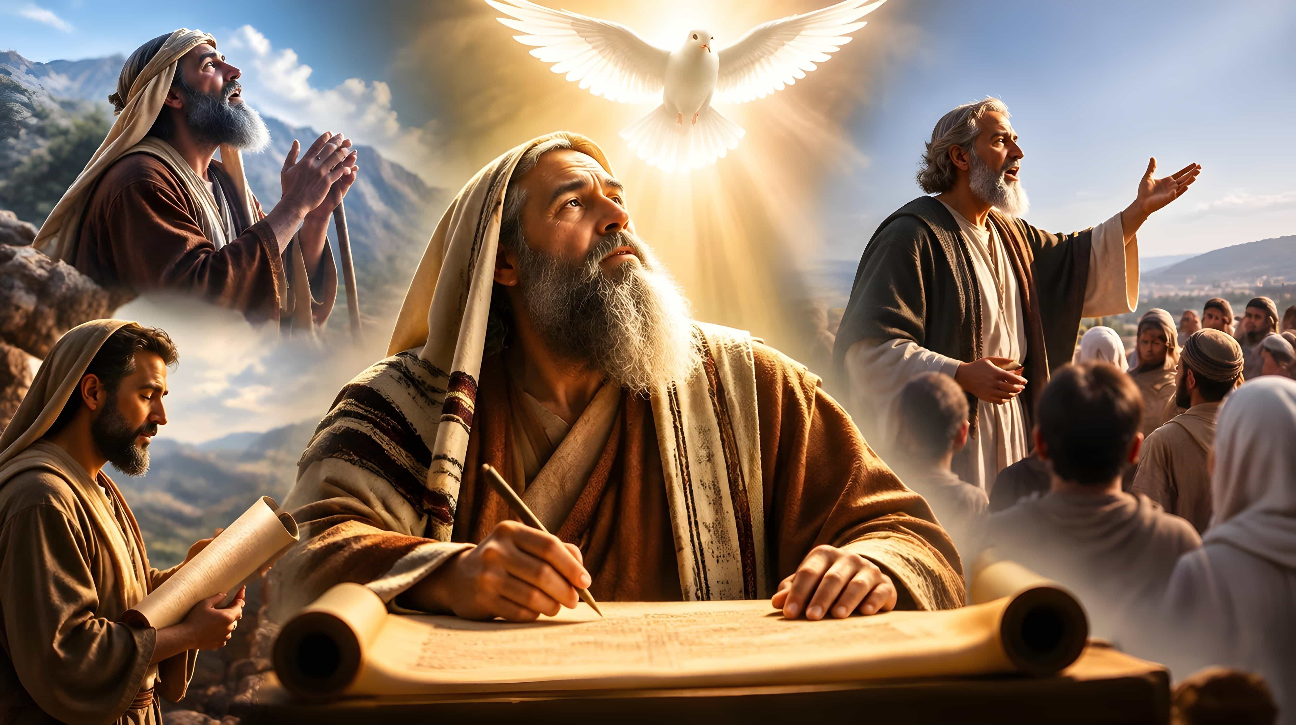
ПРОЦЕСОТ НА ИНСПИРАЦИЈА
„Целото Писмо е од Бога вдахновено и корисно за поука, за укор, за исправка и за воспитување во праведност“ (2. Тимотеј 3:16)
Со векови, Божјите дела и пораки се пренесувале усно, сè додека Бог не го инспирирал Мојсеј да ги запише овие дела и изреки во писмена форма.
Од тој момент, пораките што Бог сакал да ги зачува биле напишани од „инспирирани“ луѓе, односно водени од Светиот Дух (2. Петрово 1:21). Ова ја прави Библијата единствена книга, која го содржи целосното божествено откровение.
Каков беше овој процес на инспирација?
Преку виденија и соништа (Броеви 12:6)
Преку лични искуства (1 Јованово 1:3)
Преку историски истражувања (Лука 1:3)
Преку божествени впечатоци (2П. 1:21)

Slide 7



ВИДОВИ НА ПРОРОЧНА КОМУНИКАЦИЈА

Slide 8




УСНИ ПОРАКИ
„И постави левити во домот Господов со чинели, харфи и лири, според заповедта на Давид, на Гад, царевиот гледач, и на пророкот Натан, зашто таа заповед дојде од Господ преку Неговите пророци“ (2 Летописи 29:25)
Бог им зборувал директно на луѓето во четири наврати:
До Адам и Ева (1. Мојсеева 2:16-17)
Кога ги дава 10-те заповеди (Втор. 4:12)
При крштевањето на Исус (Матеј 3:17)
При Преображението (Марко 9:7)
Од своја страна, пророците усно ги пренесувале зборовите што ги пренел Бог, јасно наведувајќи: „Така вели Господ“ (Суд. 6:8). Овие пораки — како во случајот на Ное — не биле секогаш запишани во писмена форма.
Зборовите на многу пророци ги знаеме само преку списите на други, но тие имале ист авторитет како и оние што ги оставиле своите пораки во писмена форма. Меѓу нив се Натан, Илија, Елисеј и Јован Крстител.

Slide 9


ПИШАНИ ПОРАКИ
„И му рече Господ на Мојсеј: „Запиши го ова за спомен во книга“ (Излез 17:14а)
Кои беа некои од причините зошто Бог одлучи да ја остави Својата порака во писмена форма?
Да се ​​сетам на настаните (Изл. 17:14)
Да нѐ поучи (Проп. 12:10)
Да нѐ покани на покајание (Еремија 36:2-3)
Да ни даде примери за имитирање или отфрлање
(1. Кор. 10:11)
За да можеме да ја знаеме иднината (Отк. 1:19)
Во Библијата, пророците ги изразувале своите човечки реакции, како и реакциите на другите. Таа содржи поезија, историски извештаи и пишани проповеди. Понекогаш вклучува цитати од небиблиски автори или декрети од пагански кралеви.
Сепак, во Библијата нема степени на инспирација. Без разлика дали е запишана проповед, настан или пророштво, сè е инспирирано од Бога и верно ни ги пренесува Неговите пораки низ времето (2. Тим. 3:16-17).

Slide 10







ПРЕТСТАВУВАЊА, СИМБОЛИ И ПАРАБОЛИ
„Им зборував на пророците и го зголемив пророштвото, и преку пророците користев параболи“ (Осија 12:10)
Покрај историските записи, пословичните изреки, песните или говорите, Библијата содржи многу пораки пренесени преку претстави, симболи и параболи.
Езекиел 4:1-8. Бог го замолил Езекиел да направи модел на Ерусалим што ќе ја претстави опсадата и падот на градот.
REPRESENTACIONES
Осија 1:2-9. Бог му заповедал на Осија да се ожени со прељубничка жена за да ја претстави неверноста на Израел.
1.Цареви 20:37-42. Еден пророк бара од друг да го удри и се преправа дека е ранет во битка за да го укори гревот на Ахав.
Еремија 13:1-11. По Божја заповед, Еремија купил појас и го скрил. Подоцна, Бог му рекол да се врати по него за да ја покаже моралната состојба на Ерусалим.

Slide 11





ПРЕТСТАВУВАЊА, СИМБОЛИ И ПАРАБОЛИ
СИМБОЛИ
Излез 25:8. Свештениците, светилиштето и неговите служби се симболи за детално објаснување на Планот на искупувањето.
Откровение 13:2. Даниел и Откровение користат симболи (како што се ѕверови, рогови...) за да ги претстават историските реалности.
Јован 15:1. Исус користел симболи за да ја објасни својата мисија, како што се светлината, лозата, добриот пастир…
ПАРАБОЛИ
Исаија 5:1-7. Пророците користеле параболи за да ги повикаат луѓето да размислат за својата духовна состојба.
Матеј 13:5. Исус обилно користел параболи за да поучува духовни вистини.

Slide 12

„Писмото ја претставува вистината со таква едноставност и таква совршена адаптација на потребите и желбите на човечкото срце што ги воодушевило и воодушевило и најкултивираните умови, а во исто време им овозможило на најскромните и најневнимателните да го распознаат патот на спасението. […] Така, планот за искупување е откриен пред нас, за секоја душа да може да ги види чекорите што мора да ги преземе за да се покае пред Бога и да има вера во нашиот Господ Исус Христос и да биде спасена на начин што го одредил Бог. […] Колку повеќе човек ја истражува Библијата, толку подлабоко станува неговото убедување дека таа е Словото на живиот Бог, а човечкиот разум се поклонува пред величието на божественото откровение.“
Е. Г. В. (Чекори кон Христос, стр. 107)

Slide 13





ИЗЛОЖБА: ОТКРИТИЕ И ИНСПИРАЦИЈА ВО ЕЛЕН Г. ВАЈТ
Елен Вајт била божествено инспирирана. Нејзините списи, нејзиниот живот и нејзината служба се дела на вистински пророк. Таа поседувала иста инспирација како и пророците од Библијата, иако никогаш не сметала дека нејзините списи се еднакви на оние од Светото писмо. Таа секогаш ја сметала Библијата за авторитативно и непогрешливо откровение на Бога.
Тој препознал дека процесот на инспирација вклучува интеракција помеѓу божественото и човечкото. Бог ги соопштувал своите пораки, но потоа пророкот ги пренесувал божествените упатства користејќи ги своите зборови. Тој ја разбирал божествената инспирација на човечките мисли како соединување помеѓу божественото откровение и човечкото искуство.
Таа истакна дека не сите човечки искуства и комуникации што ги пренесувала биле инспирирани. Важно е да се има предвид оваа разлика кога се читаат и се ангажираат нејзините дела и искуства, особено нејзината преписка и дневници.

